Slide 1
情報処理技法(リテラシI)
第１３回：レポートの作り方
産業技術大学院大学 情報アーキテクチャ専攻
助教 柴田 淳司

Slide 2
第１３回の目標
レポート作成ができるようになろう！
課題について
レポート作成
  書く内容の決定
  情報収集
  用紙にまとめる
  図表の作成
Notes:
要するに最終課題

Slide 3
現状出ている課題
INFOSS情報倫理
  情報処理センター→Web Classから受講
  成績一覧のスクリーンショットを提出
タッチタイピング
  講義最終日にタイピングテスト
  スクリーンショットを提出
最終課題
  専攻ごとに与えられた課題を解く
  制作物を提出
課題提出は
来週(7/20)です！

Slide 4
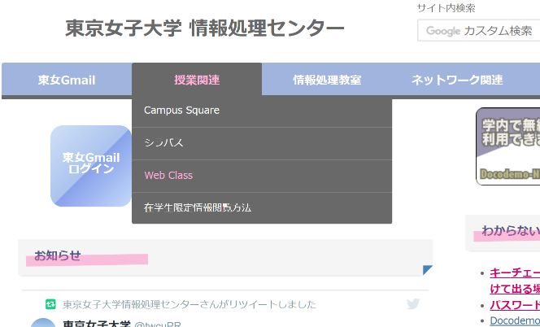
INFOSS情報倫理：Web Class

Slide 5
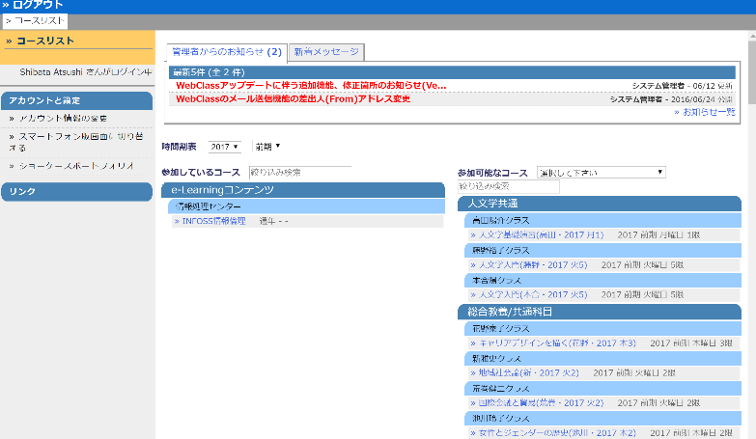
INFOSS情報倫理：コースに参加

Slide 6
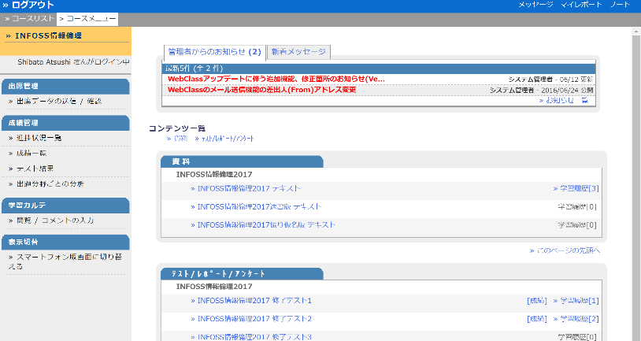
INFOSS情報倫理：
コースを受講&テスト

Slide 7
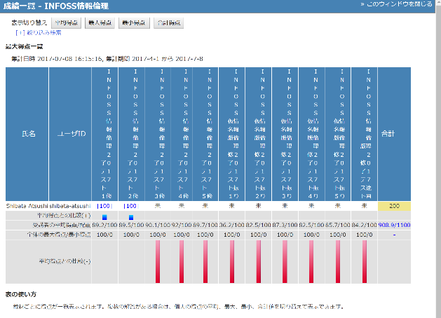
INFOSS情報倫理：成績一覧

Slide 8
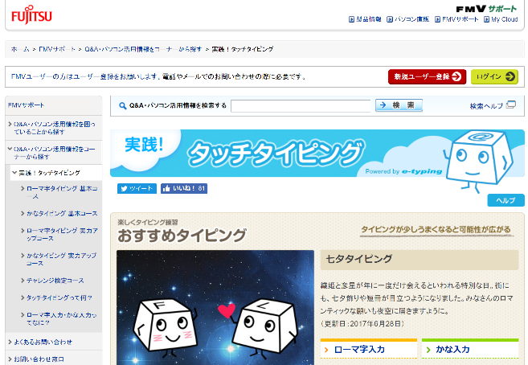
タッチタイピング

Slide 9
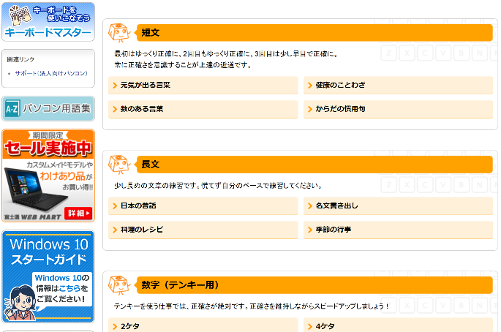
タッチタイピング

Slide 10
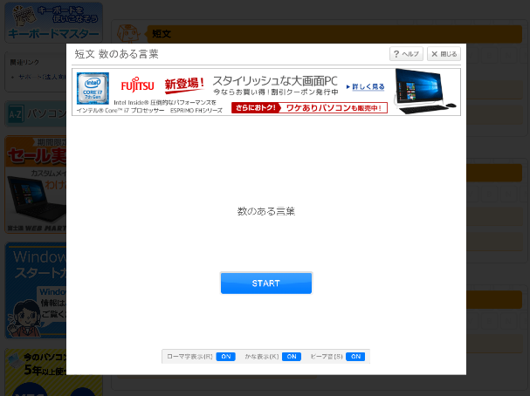
本日の演習：数のある言葉

Slide 11
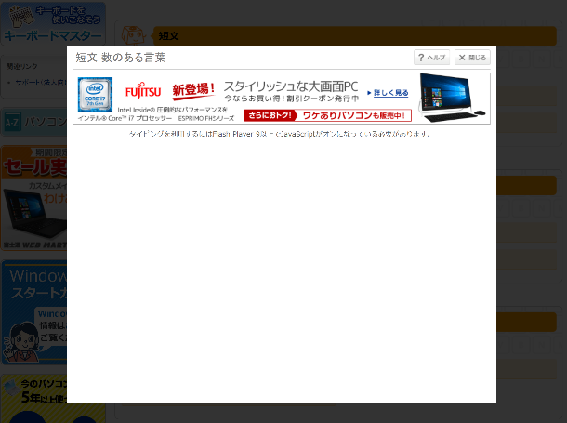
画面が表示されない人は？
このあたりを
クリック
Notes:
どうやら白文字で「Flash Playerを有効化する」ボタンが表示されている模様

Slide 12
演習：タッチタイピング
「富士通 タッチタイピング」のページへ
「実力アップコース 短文 ローマ字」を選択
「数のある言葉」を選択
タッチタイピングスタート！
  制限時間10分
  スクリーンショットを撮る(Command+Shift+3)
  やり直し可
もっともよかった結果を提出
  ファイル名は「学籍番号」となるようにすること！

Slide 13
最終課題
専攻ごとに異なる課題を解く！
基本は「レポート作成できる能力」を示す
  インターネットや図書館を活用できるか？
  オフィスソフトを使うことができるか？
  レポートとしてのフォーマットが守れるか？
  論理的な説明ができるか？
  倫理的な問題を解決できているか？
詳細は9章参照

Slide 14
課題の例：分析＋レポート型
テーマを決める
データを集める
  政府の統計データを調べる
データから有用なデータを算出する
レポートにまとめる
  グラフ作成

Slide 15
テーマを決める
決め方（2通り）
  データを眺める→考え付いたことをまとめる
  テーマを決める→証明できるデータを探す
↑ 交互に繰り返してテーマを決めよう
最近の景気って
良くなってる？
景気良いと
物価に対して給料が高い？
物価のデータと
賃金のデータを見よう！

Slide 16
データを眺める

Slide 17
グラフ化

Slide 18
レポート化
レポート：報告書のこと
  何かしたら、その結果をまとめてレポートにする
レポートの種類
  課題に対する回答
  作品に対する解説
  調査の結果
  etc
誰かに見せるための資料
→客観的かつわかり易く！

Slide 19
レポートの構成
説明の基本は「結論」→「理由」
レポートの項目
  はじめに
  提案
  検証
  おわりに
最初に概要を
正しいのか調査
結局、正しかった？

Slide 20
理論的な解説を
遊園地の来場者数
 | 晴天時 | 雨天時
合計来客数 | 532 | 312
検証結果
  晴天時と雨天時では来場者数に大きな差がある
  雨天時の来場者が想定より多くて意外だった

Slide 21
理論的な解説を
遊園地の来場者数
 | 晴天時 | 雨天時
合計来客数 | 532 | 312
検証結果
  晴天時と雨天時で来場者数に大きな差がある
  雨天時の来場者が想定より多くて意外だった
主観評価はダメ！

Slide 22
理論的な解説を
遊園地の来場者数
 | 晴天時 | 雨天時
合計来客数 | 532 | 312
検証結果
  晴天時は雨天時より来客数が1.7倍以上多い
  雨は来客数に相関があることがわかる
  （not 因果関係）
  →雨天時に来場した/しなかった人にアンケートへ…

Slide 23
課題の例：論文紹介
興味ある論文を探す
読んで理解する
発表資料作成

Slide 24
論文探し
卒業論文
  コミュニケーション専攻のページに題目
  専攻事務に頼んでデータをもらう
その他の論文：学会のページから
  J-stage：日本の論文検索サイト
  CINII： 旧・日本の論文検索サイト
  IEEE： 電気情報の最大手
  Springer：論文誌の会社
  Elsevier：論文誌の会社

Slide 25
論文を読むコツ
基本構成は大体どの論文も同じ
  はじめに： 論文内容の概要
  提案： 筆者の主義主張
  実験： 主義主張の確認試験
  おわりに： 結局何が言いたかったか？
まずは第1章を読んでみよう

Slide 26
発表資料
端的に説明しよう
発表のアウトライン
  メタ情報
    どの論文を選んだか
    なぜその論文にしたか
    著者情報
  論文内容
    主張
    やったこと
    結論

Slide 27
次週予告
情報処理技法(リテラシ)I
最後の日
タッチタイピング試験
課題提出締め切り
  最終課題
  INFOSS情報倫理

